Slide 1
Scrisoare pentru mama
de Danutz

Slide 2

Dragă mamă,
Te iubesc nespus! Și îți mulțumesc pentru toate lucrurile pe care le-ai făcut pentru mine de-a lungul anilor. Și pe care încă le faci.
Pentru că m-ai crescut așa cum ai știut tu mai bine.
Pentru toată iubirea pe care am simțit-o venind dinspre tine. Înspre mine. O iubire nemărginită. O iubire infinită. O iubire cum numai o mamă poată să simtă.
Acum știu asta. Acum înțeleg. Acum că simt această iubire și din cealaltă perspectivă – de mamă.
Lacrimi cristaline, de recunoștință, mi se preling ușor pe obraji în timp ce gustul cafelei de specialitate îmi alintă papilele gustative.

Slide 3

Te iubesc, mama! Așa cum numai un copil poate să-și iubească mama. Cu răzvrătirile mele, cu incertitudinile mele, cu ochii curioși de copil. Cu momentele mele de rebeliune, dar și cu momentele de tandrețe în care simțeam că în brațele tale nu mi se poate întâmpla nimic rău niciodată. Mi-e dor să simt asta, mama. Însă știu că brațele tale sunt tot acolo, mama. Și mă așteaptă. Mereu și mereu.

Slide 4
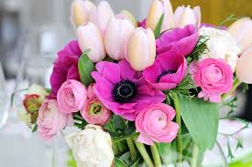
Iar acum brațele mele au devenit astfel de brațe. Pentru nepotul tău. Și e un sentiment atât de frumos să îi pot oferi asta.
Îți mulțumesc, mama, pentru lumea de poveste pe care mi-ai creat-o ținându-mă departe de suferință. Pentru că astfel am putut să iau cu mine în timp o parte din această lume și să îmi păstrez din inocența mea de copil. Și am putut astfel să pășesc cu încredere în viață. Și să cred că oamenii sunt buni și frumoși. Atrăgând astfel oameni buni și frumoși în viața mea.
Te iubesc, mama! Și îți cer iertare dacă uneori te-am supărat.

Slide 5
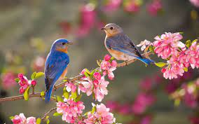
Dar știi, mama, fiecare dintre noi are propriul drum. Propriile lecții de învățat, propriile decizii de luat.
Iar dacă eu am ales să merg pe drumul meu, care poate e diferit de ceea ce îți imaginai tu pentru mine, e pentru că acesta este drumul meu.
Ai încredere, mama. Ai încredere.
Sunt atât de multe lucruri pentru care vreau să îți mulțumesc, încât nu mi-ar ajunge o viață.

Slide 6
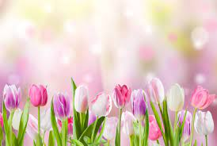
Da, mamă, am crescut. Și mi-am luat în mâini frâiele propriei vieți. C-o fi bine, că n-o fi bine ceea ce decid pentru mine, îmi asum pe deplin. E calea mea.
Însă sunt fericită, mama. Știi, mama, am momente în care sunt atât de fericită și în care mă simt atât de plină de iubire și de liniște și de pace, încât nu am nevoie de nimic altceva. Doar de aer.
Te iubesc, mama! Și-ți mulțumesc!

